Slide 1
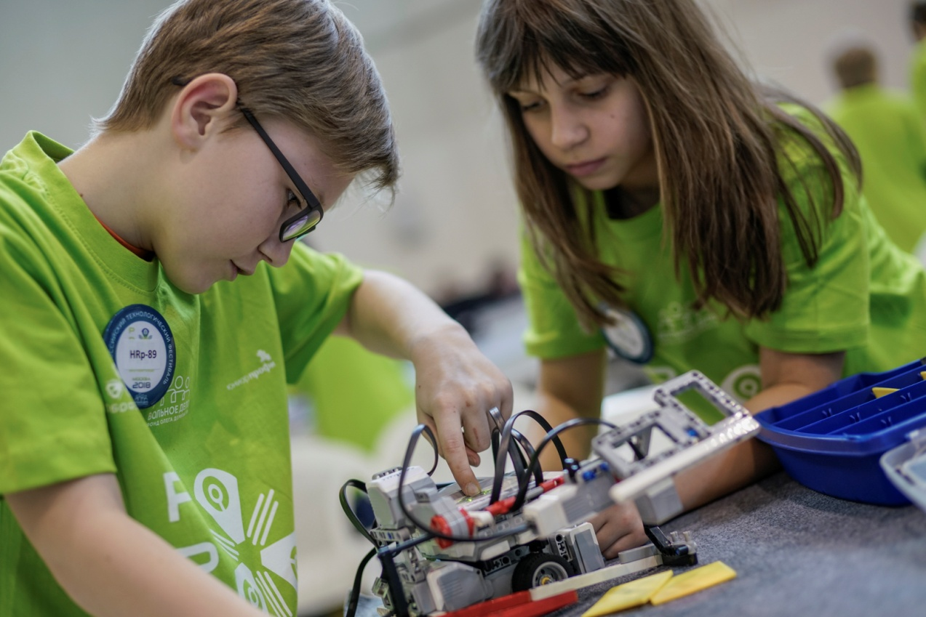
Чемпионатное движение JuniorSkills в Пермском крае.

Slide 2
О Программе JuniorSkills
JuniorSkills – программа ранней профориентации, основ профессиональной подготовки и состязаний школьников в профессиональном мастерстве была инициирована в 2014 году Фондом Олега Дерипаска «Вольное Дело» в партнерстве с WorldSkills Russia при поддержке Агентства стратегических инициатив, Министерства образования и науки РФ, Министерства промышленности и торговли РФ.

Slide 3
Цель программы:
Создание новых возможностей для профориентации и освоения школьниками современных и будущих профессиональных компетенций на основе инструментов движения WorldSkills с опорой на передовой отечественный и международный опыт.

Slide 4
Официальный старт программе JuniorSkills дали первые пилотные состязания юниоров в рамках Национального чемпионата WorldSkills Hi-tech
в Екатеринбурге в 2014 году.
Программа оказалась остро востребованной:
в 2015 году проведены еще два чемпионата JuniorSkills на национальном уровне (в рамках Чемпионата WorldSkills в Казани и чемпионата WorldSkills Hi-tech в Екатеринбурге);
в 2016 году уже 31 регион России провели состязания JuniorSkills по 27 компетенциям.

Slide 5
В 2016-2017 чемпионатном году 56 регионов присоединились к JuniorSkills и провели отборочные чемпионаты по 14 основным и 19 презентационным региональным компетенциям.
В соревнованиях приняли участие более 3000 юниоров и 900 экспертов и наставников.
В Чемпионате 2018 года впервые свой регион представили школьники Республики Крым, Липецкой, Курской и Брянской областей.

Slide 6
C 6 по 11 марта 2018 года в Москве прошел IV Национальный чемпионат «Профессионалы будущего» (по методике JuniorSkills).
Пермский край был представлен делегацией из 8 представителей школ г. Перми.
Наши участники заняли призовые места в двух компетенциях:
2 место - Лабораторный химический анализ (Кротова Елизавета и Минеева Наталья, МАОУ «Средняя общеобразовательная школа №3», наставник Эсенбаева Виктория Викторовна);
2 место – Кровельные работы по металлу (Зверев Максим, МАОУ «Средняя общеобразовательная школа № 42» и Ратовский Лев, МАОУ «Гимназия №5», наставник Заякин Игорь Владиславович).Поздравляем наших юниоров!

Slide 7
Программа получила поддержку на уровне Президента РФ.
JuniorSkills - признанная международная инициатива России.
В октябре 2017 года проведены презентационные международные соревнования юниоров в рамках мирового чемпионата WorldSkills-2017 в Абу-Даби (ОАЭ) с участием команд из России, Белоруссии, ОАЭ и Финляндии.
Большинство наград завоевали российские участники.

Slide 8
Компетенции
Фрезерные работы на станках с ЧПУ,
Токарные работы на станках с ЧПУ,
Мобильная робототехника,
Мехатроника,
Электроника,
Прототипирование,
Инженерный дизайн,
Аэрокосмическая инженерия,
Агрономия,
Графический дизайн,
Кулинарное дело,
Нейротехнологии,
Сити-Фермерство,
Сетевое и системное администрирование,
Электромонтажные работы,
Кровельные работы,
Лазерные технологии,
Нейропилотирование,
Геномная инженерия,
Интернет вещей,
Мультимедийная журналистика,
Электротехника,
Промышленный дизайн,
Медиакоммуникации
Химический лабораторный анализ.

Slide 9
Компетенции Пермского края
Веб-дизайн (през)
Фрезерные работы на станках с ЧПУ,
Токарные работы на станках с ЧПУ,
Мобильная робототехника,
Прототипирование,
Инженерный дизайн,
Сетевое и системное администрирование,
Интернет вещей,
Кровельные работы,
Химический лабораторный анализ.

Slide 10
Компетенция Веб-дизайн
Web-дизайн является динамичной, постоянно меняющейся профессией, сферой деятельности которой является создание и поддержание работы Web-страниц. Web-дизайнеры используют для создания Web-страниц программы html и CSS-верстки, графические элементы, текст и фото, клиентские и серверные технологии.

Slide 11
Компетенция Веб-дизайн
Web-дизайнер должен быть осведомлен как в области технологий, так и в художественной отрасли. На сайтах технологии используются для автоматизации функций и помощи в управлении контентом. Творческие способности нужны дизайнерам при подборе цветов, шрифтов и графики, а также при разработке структуры сайта. Хорошо спланированный пользовательский интерфейс гарантирует хороший поток посетителей.

Slide 12
Участники
Количество конкурсантов в команде
Компетенция Web-дизайн предусматривает командную работу. Команда состоит из 2 участников. Каждый специалист работает за отдельным компьютером и выполняет отдельные этапы работы, которые могут выполняться параллельно с версткой: создание Web-графики, анимации и т.д.
Возраст конкурсантов
Возраст участников от 14 до 17 лет включительно.

Slide 13
Конкурсное задание
Конкурсное задание позволит показать навыки конкурсантов в области Web-дизайна, знания ими технологий создания сайтов и управления контентом, а также показать творческие способности при подборе цветов, шрифтов и графики при оформлении сайтов.
Конкурсное задание состоит из 2-х самостоятельных модулей, которые выполняются в течение 2 дней. Каждый день рассчитан на выполнение одного модуля. Задание охватывает следующие технологии:
модуль 1 ­ графический дизайн и верстка (70 баллов);
модуль 2 ­ верстка CSS (30 баллов);

Slide 14
Конкурсное задание
Модуль 1: Графический дизайн и верстка HTML
Это задание является основным и адаптировано для детей возраста 14+. В рамках задания конкурсанты должны сверстать сайт по заранее разработанному дизайнером шаблону. Верстка сайта должна быть резиновая. В шапке макета должна быть галерея товаров, в которой, при наведении на любой элемент галереи, элементы плавно смещаются с анимацией влево. При наведении на кнопки они изменяют свой цвет. Используются определенные шрифты и ссылки.

Slide 15
Конкурсное задание
Модуль 2: Верстка CSS
Для созданного сайта необходимо создать удаленный CSS­файл, используя скриншот заданного сайта.

Slide 16
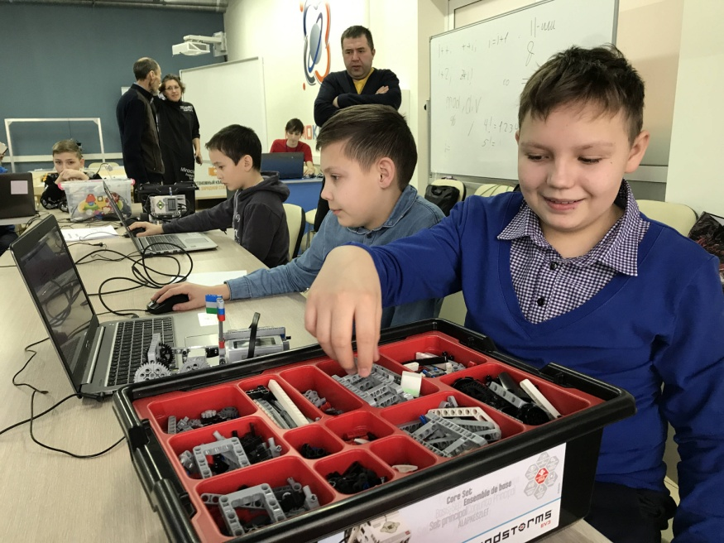
Вывод
Таким образом, чемпионат JuniorSkills создал новые возможности освоения школьниками современных и будущих профессий.

Slide 17
Благодарю
за внимание !

